Slide 1
CEFIA (Cleaner Energy Future Initiative for ASEAN) について
2024年 11月
今を守る、未来へつなぐ。地球室

Slide 2



CEFIAについて
CEFIA(Cleaner Energy Future Initiative for ASEAN）は、ASEAN地域のエネルギー転換と脱炭素化の実現を 目指す官民イニシアティブ。2019年9月、タイ・バンコクにおいて開催された、第16回ASEAN+3エネルギー大臣会合において、その設立が歓迎された。
CEFIAの下で、ASEAN各国は、官民連携による、具体的な省エネ促進・再エネ導入プロジェクト（フラッグシップ・ プロジェクト）の実施を通じて、同地域におけるエネルギー関連ビジネスの環境整備を促進する。併せて、ASEAN エネルギー協力行動計画の実施にCEFIAの取組を活用する。
CEFIAの活動状況は、年次会合であるCEFIA官民フォーラムにおいて紹介・議論。
CEFIAにおける3つの主要要素
フラッグシップ・プロジェクトの推進
ファイナンス
プロジェクトを拡大、発展させるため、ファイナンススキームの確立を目指す。
脱炭素技術
フラッグシップ・プロジェクトを推進し、ASEANの脱炭素化に貢献。
ZEB
・ ASEANでのZEBの普及の加速化に向け、技術仕様書ISO(TS23764)の認知向上、製品・技術へのアクセス環境作り、マレーシアにおける実証事業の具体化等の活動を支援。
￥
€
エネマネ
・ 産官学連携によるIoT制御技術(RENKEI)を活用した工場の管理最適化(スマートファクトリー)、地域の脱炭素化(スマートコミュニティ)を実現するため、エネマネ促進・IoT制御に関する制度構築、ノウハウの横展開、FSを推進。
＄
マイクロ
グリッド
・ 離島等のローカル地域における電化を促進するため、台風に強いマグナス式風力発電、太陽光発電、ディーゼル発電、蓄電、エネマネシステムを統合した分散型マイクログリッドの普及を推進するとともに、許認可手続の簡素化を提案。
鉄鋼
・ASEANの製鉄所を対象とし、最新の省エネ技術BAT(Best Available Technology)の普及による製鉄所の省エネを行うため、CEFIA を通じた「官民対話」「鉄鋼プラント診断」等の活動を実施。
バイオ炭
・バイオマスをガス化する際にCO2をバイオ炭として貯留する技術について、ASEAN地域へのプロダクトの展開を見据えた認知向上のためのウェビナーをCEFIAで実施
制度
関連する制度を整備することで、脱炭素技術の普及展開を加速。
高効率空調
・高めの温度設定でも快適性を提供する省エネ型の高効率空調(タイやベトナムで試験導入中)について、CEFIAを通じて他国への展開を見据えた認知普及活動(セミナーなど)を実施。
ファイナンス
・ASEAN域内で脱炭素技術の導入を行う上での課題の分析、地場金融機関のニーズの把握、ファイナンス動員に向けたセミナーの開催等を実施。

Slide 3
CEFIAについて
CEFIA(Cleaner Energy Future Initiative for ASEAN) は、ASEAN地域のエネルギー移行と脱炭素化の実現を目指す官民イニシアティブ。2019年9月、タイ・バンコクにおいて開催された、第16回ASEAN+3エネルギー大臣会合において、その設立が歓迎された。
CEFIAの下で、ASEAN各国は、官民連携による、具体的な省エネ促進・再エネ導入プロジェクト (フラッグシップ・プロジェクト) の実施を通じて、同地域におけるエネルギー関連ビジネスの環境整備を促進する。併せて、ASEANエネルギー協力行動計画フェーズⅡ (2021年-2025年) の実施にCEFIAの取組を活用する。
CEFIAの活動状況は、年次会合であるCEFIA官民フォーラムにおいて紹介・議論。毎年ASEAN+3エネルギー大臣会合に進捗を報告。
CEFIAは、アジア大での脱炭素化の実現に向けて、官民が連携して始めた先導的な取組であり、2023年12月のAZEC首脳会合でも歓迎。AZECの一環として実施。
CEFIAにおける3つの主要要素
AZEC首脳共同声明 (2023年12月18日)
ファイナンス
プロジェクトを拡大、発展させるため、ファイナンススキームの確立を目指す。
脱炭素技術
フラッグシップ・プロジェクトを推進し、ASEANの脱炭素化に貢献。
…
We will foster public-private partnerships and cooperation among private sectors to accelerate energy transitions through creation of specific energy transition projects. In this regard, we welcome activities to promote public-private cooperation in partner countries such as those in AZEC Advocacy Group, AZEC/GX Promotion Working Team in Viet Nam, AZEC Japan-Indonesia Joint Task Force in Indonesia and Cleaner Energy Future Initiative for ASEAN.
…
￥
€
＄
制度
関連する制度を整備することで、脱炭素技術の普及展開を加速。
(出典) https://www.mofa.go.jp/mofaj/files/100596807.pdf
Notes:
AZECとCEFIAの関係を丁寧に

Slide 4
ビジネス主導の国際展開としてのCEFIA
ASEAN＋３における会議体の構造（閣僚会合・高級事務レベル会合・官民フォーラムの３層）
政府間枠組み
（官のみ）
エネルギー大臣会合(AMEM(ASEAN Ministers on Energy Meeting))
高級事務レベル会合(SOME(Senior Officials Meeting on Energy))
（課室長レベル）
再生可能・省エネルギーフォーラム
石油・天然ガス市場フォーラム
エネルギーセキュリティフォーラム
クリーンエネルギー
ラウンドテーブル対話
New
官民枠組み
CEFIA官民フォーラム（新設・年一回開催）
【CEFIA官民フォーラム】
CEFIAは、ASEANのエネルギー転換と脱炭素化を進めるためのイニシアティブ。イニシアティブの 内容（脱炭素技術の普及と政策・制度構築を一体としたビジネス主導プロジェクト）の共有や推進の 在り方を議論・報告する場がCEFIA官民フォーラム。
「ビジネス主導によるASEANの脱炭素化」に向けた重点テーマを設定し、そのテーマに合致する個別の技術的課題と政策的・制度的課題を政策当局者と企業・専門家がともに議論する。CEFIAにおける日本の具体的活動としては、フラッグシップ・プロジェクトとして推進する。
G to Gの再エネ・省エネフォーラムの下に位置付けるG and Bのフォーラムとする。

Slide 5
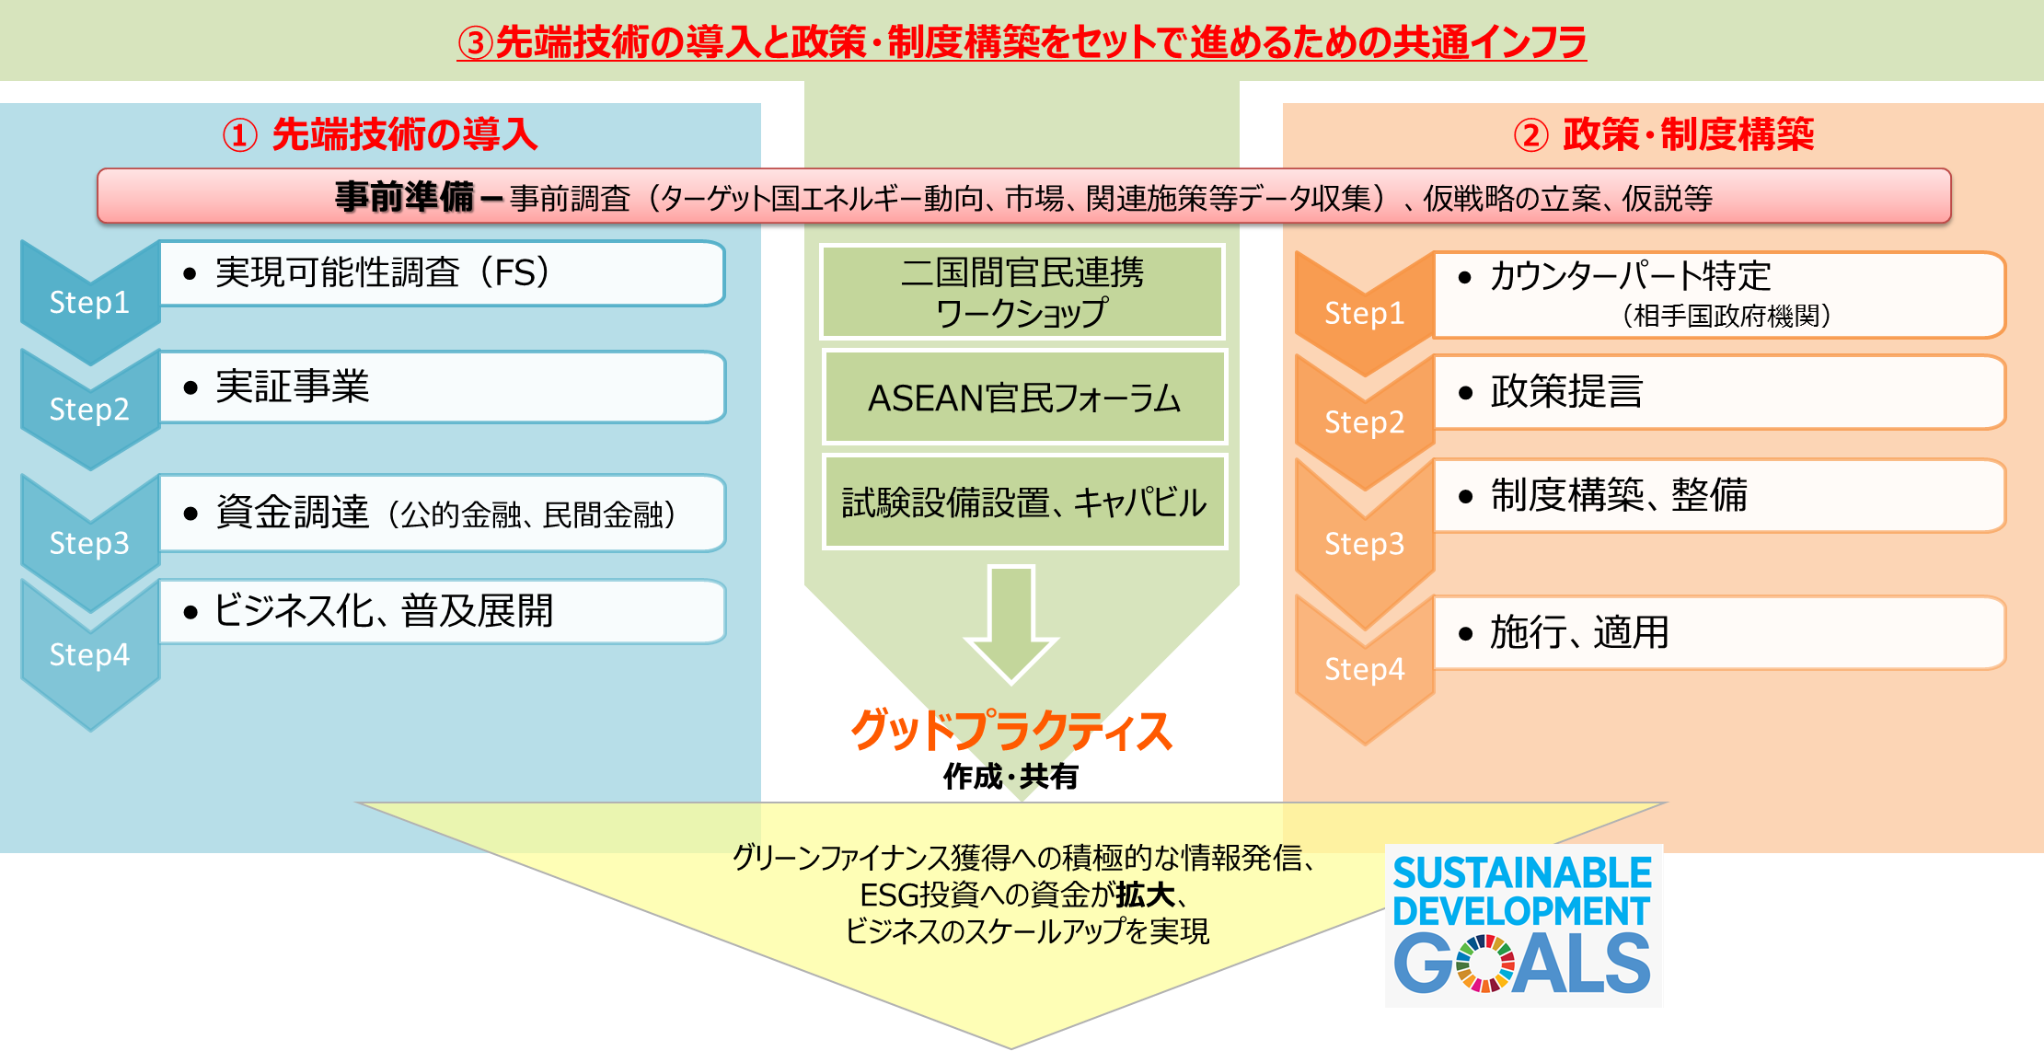
ビジネス主導の国際展開としてのCEFIA
ビジネス主導で脱炭素技術の海外展開を進めるために、相手国に最先端技術導入と、普及のための政策・制度構築を セットで進める必要がある
このため、F/Sや実証事業を通じて、官民で相手国政府に必要なデータや試験設備等を提供するとともに、その共通 インフラとしての官民のワークショップ、試験設備設置、キャパビルを実施
海外における脱炭素技術事業展開のステップ

Slide 6
フラッグシップ・プロジェクト
グッドプラクティスを組成するための省エネ促進・再エネ導入プロジェクト。
「技術の導入」と「普及のための政策・制度構築」の連携、官民の資金動員、産官学の連携等を通じ、ASEANでの具体的な脱炭素プロジェクト実施の加速化を目指す取り組み。
名 称 | 概 要 | 参画機関等
ZEB (Zero Energy Building) | ASEANでのZEBの普及の加速化に向け、技術仕様書ISO(TS23764)の認知向上、製品・技術へのアクセス環境作り、マレーシアにおける実証事業の具体化等の活動を支援。 ※TS23764：非住宅用ZEB実現のための方法論 | 世界省エネルギー等ビジネス推進協議会 (ビジ協) のワーキンググループ。マレーシア持続可能エネルギー開発庁 (SEDA Malaysia) と連携。
RENKEI (エネルギーマネージメント) | 連携制御 (RENKEI) とは、IoTによる動力プラントや事業所全体でのエネルギー削減を目的とした制御コンセプト。 連携制御の普及のため、ガイドラインの普及啓蒙、知識を持った人材の育成、政策提言、実際の工場におけるプロジェクトの実施を視野に活動。 | 電子情報技術産業協会 (JEITA) のワーキンググループ。日・タイを中心とした大学機関と連携。
マイクログリッド | 風力発電や太陽光発電による複数の再生可能エネルギーと蓄電池を複合的に統合したマイクログリッドシステムの導入を図る取り組みを支援 (取り組み事例の紹介等) 。 | マイクログリッドシステムの展開を目指す企業。 (九電工、古河電池)
SteelEcosol (鉄鋼エコソリューション) | ASEANの鉄鋼業界におけるBest Available Technology(BAT)の導入を促進するため、官民対話や製鉄所のエネルギー診断を実施。 | 日本鉄鋼連盟国際環境戦略委員会。ASEAN各国の鉄鋼協会と連携。
バイオ炭 | バイオマスをガス化する際にCO2をバイオ炭として貯留する技術について、ASEAN地域へのプロダクトの展開を見据えた認知向上のためのウェビナーを実施。 | バイオ炭の展開を目指す企業 (フォレストエナジー)
高効率空調 | 高めの温度設定でも従来同様の快適性を提供する高効率空調(タイやベトナムで試験導入中)について、他国への展開を見据えた認知普及活動(セミナーなど)を実施。 | 高効率空調の展開を目指す企業 (ダイキン)
ファイナンス | ASEAN域内で脱炭素技術の導入を行う上での課題の分析、地場金融機関のニーズの把握、ファイナンス動員に向けたセミナーの開催、脱炭素技術導入のための金融商品の策定支援等を実施。 | アジア太平洋開発金融機関協会 (ADFIAP：40ヵ国90機関)

Slide 7
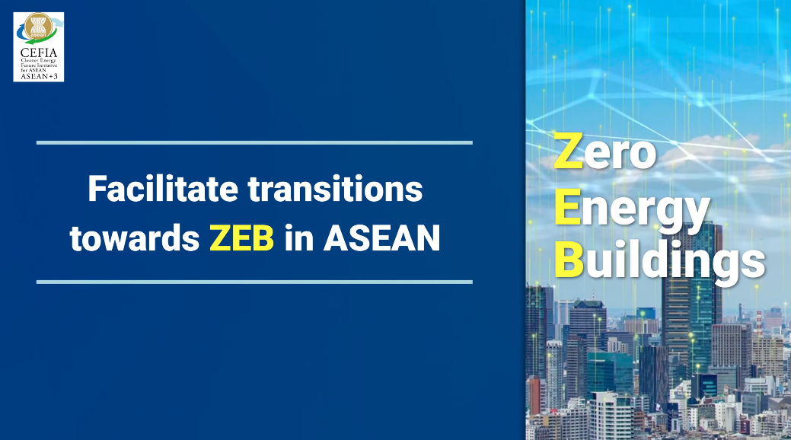
CEFIAフラッグシップ・プロジェクト ZEB 取り組み概要
日本が主導している、ZEB（Zero Energy Building）ファミリー概念の普及展開を図り、ASEANでの建物分野での 脱炭素化の加速化に貢献。
活動体制
世界省エネルギー等ビジネス推進協議会（JASE-World：ビジ協）に おける「ZEBソリューションWG」の活動をCEFIAでサポート。
期待される効果
建物分野での脱炭素化の加速化に貢献
日本が主導しているZEBファミリー概念
～ステップバイステップのアプローチ～
ZEB
Ready
Nearly
ZEB
(net)
ZEB
50%
以上省エネ
正味で75%
以上省エネ
正味で100%
以上省エネ
主な活動状況
技術仕様書ISO(TS23764)の認知向上、製品・技術への アクセス環境作り、マレーシアにおける実証事業の 具体化等の活動を支援。
※TS23764
“Methodology for achieving non-residential zero-energy buildings (ZEBs)”。非住宅用ゼロエネルギービルを実現するための方法論。ビジ協がISOに提案し、承認・発行された技術仕様書。
TS23764は、ZEBの実現に向けたステップバイステップのアプローチを 提唱している。
活動例
・ZEB概念の認知度向上を図るための普及活動の紹介。
非住宅用ゼロエネルギービルを実現するための方法論であるISO(TS23764)について、CEFIA関連イベントで紹介。
・ASEANでのZEBの普及の加速化に向けた官民連携の取り組みの紹介ビデオの作成。
活動紹介ビデオ映像

Slide 8
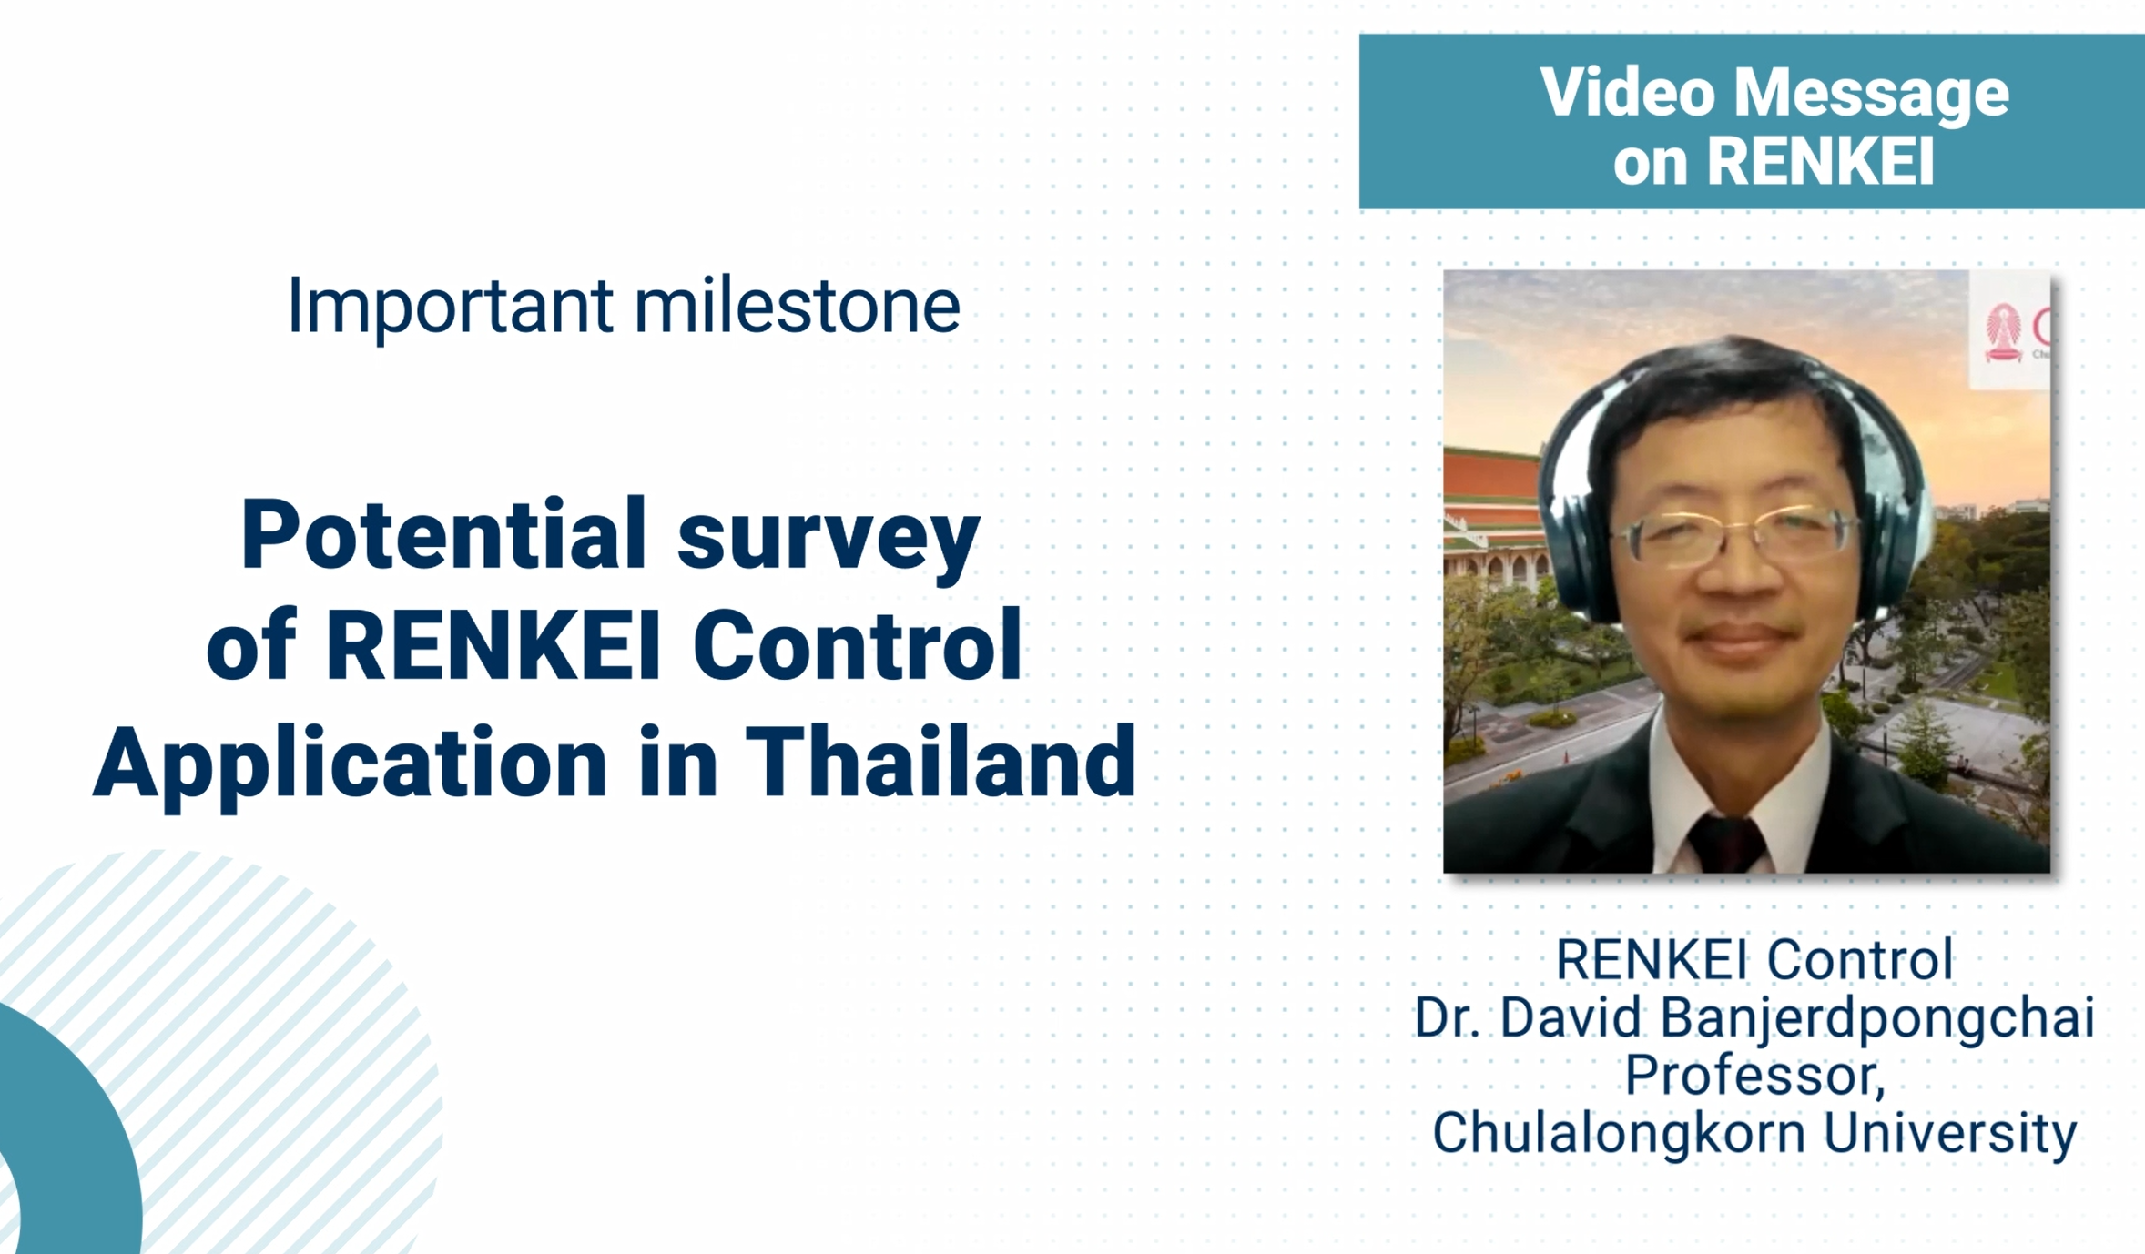
CEFIAフラッグシップ・プロジェクト RENKEI 取り組み概要
連携制御（RENKEI）とは、IoTによる動力プラントや事業所全体でのエネルギー削減を目的とした制御コンセプト。
活動体制
電子情報技術産業協会（JEITA）のワーキンググループを活動基盤とし、日・タイを中心とした大学機関と連携。
期待される効果
ハード機器導入を伴う省エネ事業に比べ、既設設備にアドオンできるため、プロジェクト実施期間が短く、温暖化ガス削減対策として費用対効果が大きい。
主な活動状況
連携制御の普及のため、知識を持った人材の育成、政策提言、実際の工場におけるプロジェクトの実施を視野に活動。
活動例
・RENKEI 制御による産業界でのGHG削減のポテンシャル調査の実施 （フィリピン、タイ、マレーシア、シンガポール、インドネシア、ベトナムでの連携制御導入によるCO2削減ポテンシャルの試算）
・実現可能性調査の実施（連携制御による省エネ効果の試算等）
・タイでの企業向け連携制御普及セミナーの開催
・情報発信の実施（ASEAN Centre for Energy主催のEnergy Week International Conferenceでの活動紹介等）
「CEFIA Japan Seminar 2021」において、 チュラロンコン大学 教授Dr. David Banjerdpongchai氏よりポテンシャル調査の結果を紹介

Slide 9
CEFIAフラッグシップ・プロジェクト マイクログリッド 取り組み概要
風力発電や太陽光発電による複数の再生可能エネルギーと蓄電池を複合的に統合したマイクログリッドシステムの導入を図る取り組み。
活動体制
ASEANでの展開を目指す企業の参画のもとに、取り組み事例を紹介。
期待される効果
島しょ地域等の脆弱性の高い地域に普及することにより、災害時の安定的な電力供給が可能になり、脱炭素電力の供給とレジリエンス強化を同時に実現。
主な活動状況
グッドプラクティス
の共有
実現可能性調査・
実証等の取り組み共有
GHG削減効果
の見える化
技術普及に
向けた議論

Slide 10
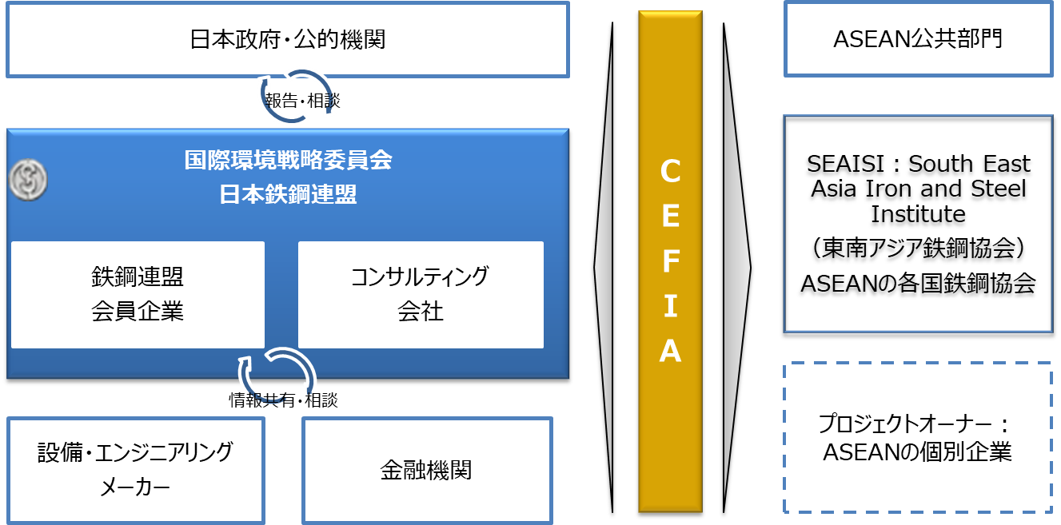
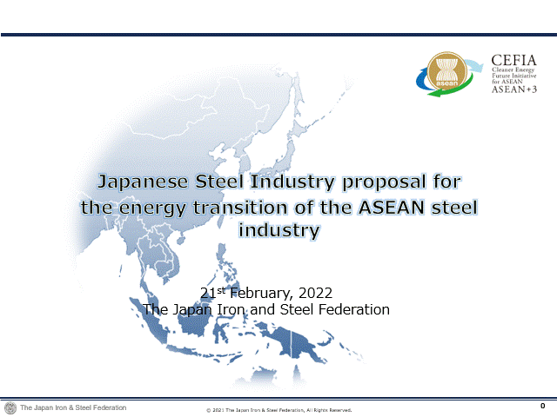
CEFIAフラッグシップ・プロジェクト 鉄鋼エコソリューション 取り組み概要
CEFIAのもと、ASEANの鉄鋼業界におけるBest Available Technology(BAT)の導入を促進するため、官民対話や 製鉄所のエネルギー診断を実施する。
活動体制
日本鉄鋼連盟国際環境戦略委員会は、CEFIAのプラットフォームを通じて、ASEAN各国の鉄鋼協会、会員企業、公共セクターとのコミュニケーションと情報共有をリードし、活動を進める。
期待される効果
技術導入のメリット、CO2削減効果、投資回収期間を表示
省エネルギーとCO2削減を促進するベストプラクティス導入のための 政策対話を促進
製鉄所におけるエネルギー消費やCO2排出削減手法の理解促進
主な活動状況
第三回CEFIA官民フォーラムにおいて、新たなフラッグシップ・ プロジェクトの 候補として、製鉄分野 での脱炭素 プロジェクトを 提案。
キャパシティビルディング
0.活動の
基礎形成
BATリスト（テクノロジー・カスタマイズド・リスト）
ISO14404（エネルギー/CO2原単位評価）
日本鉄鋼業-ASEAN鉄鋼業の対話チャンネル
1.官民対話
2.製鉄所診断
日本のBAT普及に関わる政策や気候変動政策をASEANの幅広いステークホルダーと共有
個々の製鉄所を訪問し、エネルギー診断を行い、BATの導入を推奨

Slide 11
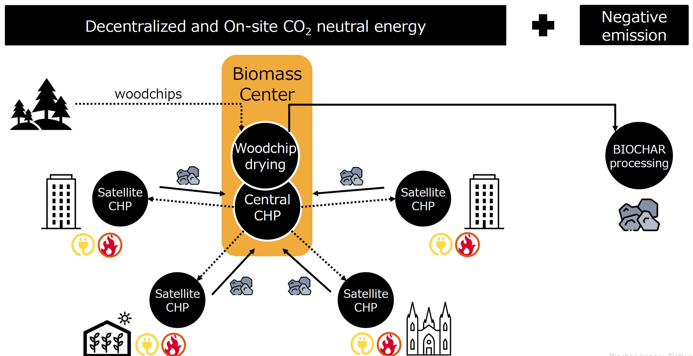
CEFIAフラッグシップ・プロジェクト バイオ炭 取り組み概要
バイオマスのガス化時にバイオ炭としてCO2を貯留する技術について、当技術のASEANにおける認知度を向上するためにウェビナー等を実施予定。
活動体制
ASEANでの展開を目指す企業の参画のもとに、取り組み事例を紹介。
期待される効果
カーボンネガティブな発電方法の一つとして、ASEAN地域全体のエネルギーにおける脱炭素化に貢献
分散型電源として、ASEAN地域の発展途上地域のエネルギー供給に貢献
主な活動状況
バイオ炭を生成しながらバイオマスをガス化するカーボン ネガティブなCHPプラントを運営するとともに、バイオ炭の 認知普及活動等を行う。
活動例
・CEFIAフォーラムで発表を行い、脱炭素におけるバイオ炭の 重要性をアピール
・ASEAN地域へのプロダクトの展開を見据えた認知向上のためのウェビナーを実施
CHP × バイオ炭 によるカーボンネガティブなエネルギー生成のモデル

Slide 12
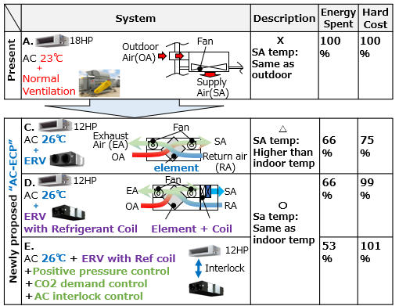
CEFIAフラッグシップ・プロジェクト 高効率空調 取り組み概要
高い設定温度で従来と同程度の快適性を提供する空調技術について、当技術のASEANにおける認知度を向上するためにウェビナー等を実施予定。
活動体制
ASEANでの展開を目指す企業の参画のもとに、取り組み事例を紹介。
期待される効果
高効率空調の普及でASEAN特有の「冷やしすぎ」文化によるエネルギー浪費を防ぎ、ASEANの省エネ化に貢献
主な活動状況
ASEAN現地で空調の省エネ化システム AC-ECP(Air conditioning system with excessive cooling protect)の実証を行うとともに、技術の 認知普及活動等を行う。
活動例
・CEFIAフォーラムで発表を行い、脱炭素における高効率空調の重要性を アピール
・バンコクにて建物にAC-ECPを試験導入し、その検証結果をもとに、 ベトナムへ拡大
・実証状況の結果はウェビナー等で順次発信
従来空調とAC-CEPのエネルギー消費量・コストの比較

Slide 13
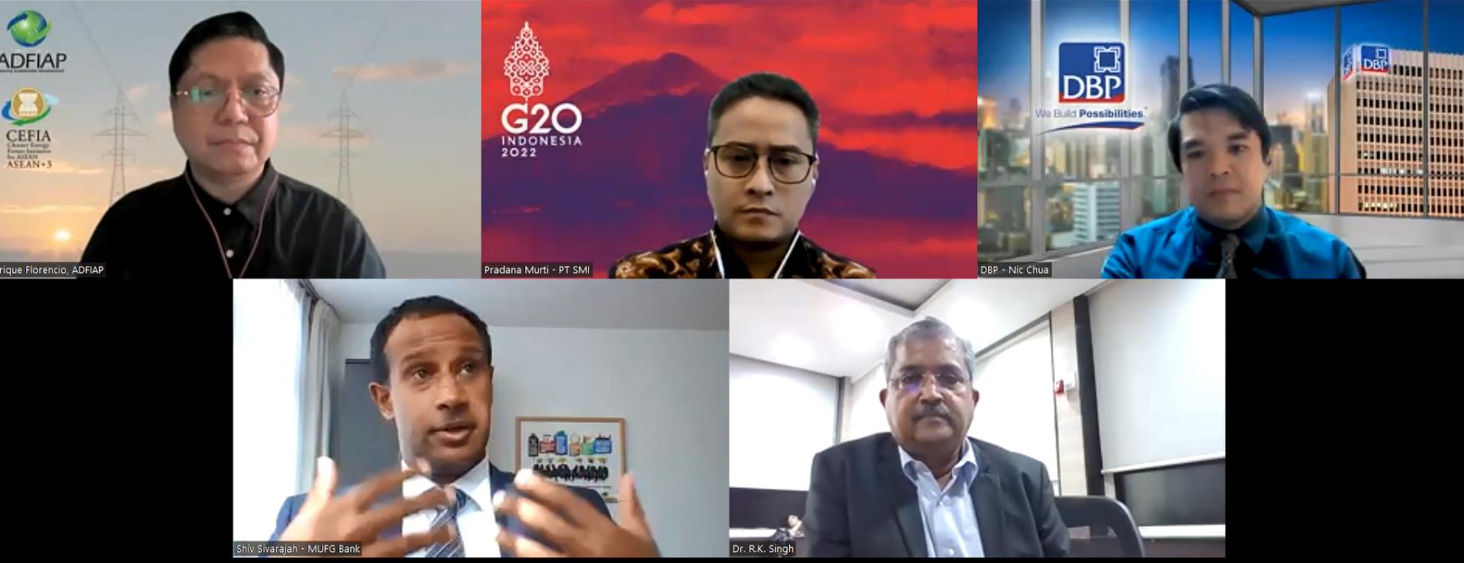
CEFIAフラッグシップ・プロジェクト ファイナンス 取り組み概要
ASEAN域内で脱炭素技術の導入を行う上での課題の分析、地場金融機関のニーズの把握、ファイナンス動員に向けた セミナーの開催等を実施。
活動体制
ASEAN内の開発銀行とのネットワークを有するアジア太平洋開発金融機関協会（ADFIAP）が中心となり実施。
ASEANにおける金融分野の専門家とも連携。
期待される効果
フラッグシップ分野への資金動員の加速化
エネルギー・トランジション分野での金融機関の取り組みの拡大
主な活動状況
ASEAN域内で脱炭素技術の導入を行う上での課題の分析、地場金融機関 のニーズの把握、ファイナンス動員に向けたセミナーの開催等を実施。
ウェビナー等の開催状況
ウェビナー「Fostering mutual understandings of bottleneck and opportunities for accelerating cleaner energy finance」（2021年3月開催）
ワークショップ「Visualization of carbon footprint reductions by financial institutions」（2021年3月開催）
ウェビナー「Financing Energy Transition Pathways under the CEFIA」（2022年3月開催）
活動例
・ASEAN地場銀行関係者へのインタビュー、アンケート調査の実施 （課題・ニーズの把握）
・金融機関での「見える化」の取り組み事例の分析
・金融機関関係者との意見交換の実施（CEFIAの場を活用した連携強化策等を議論）
また、フラッグシップ・プロジェクト（技術テーマ）起点での プロジェクト組成の加速化のための活動を実施。
当日の様子

Slide 14
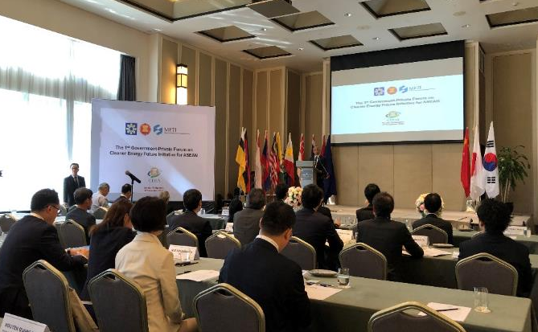
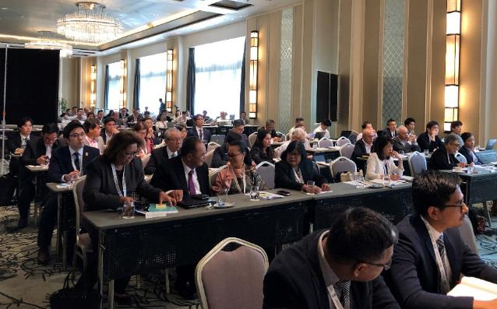
第１回CEFIA官民フォーラムについて
2019年9月、ASEAN＋３エネルギー大臣の下で、 ASEAN全体でエネルギー転換と低炭素社会を実現するための官民 イニシアティブ「CEFIA: Cleaner Energy Future Initiative for ASEAN）」を創設。
同年11月、フィリピン・マニラで、同国エネルギー省及びASEAN Centre for Energy（ACE）の協力により、「第一回CEFIA官民フォーラム」を開催。
オープニングはASEAN+3新再生可能・省エネルギーフォーラムとの合同オープニングセッションセレモニーとして開催。
１．日程・場所
新再生可能・省エネルギーフォーラム・CEFIA合同オープニングセレモニー 日時：2019年11月27日（水）9：00-10：00 場所：Makati Diamond Residence Manila
第一回CEFIA官民フォーラム 日時：2019年11月27日（水）10：30-17：45
２．オープニング出席者
宮本経済産業大臣政務官
クシフィリピンエネルギー大臣
クリスACE ASEANエネルギー行動計画課長
ザイADBエネルギーセクター部長 等
当日の様子

Slide 15
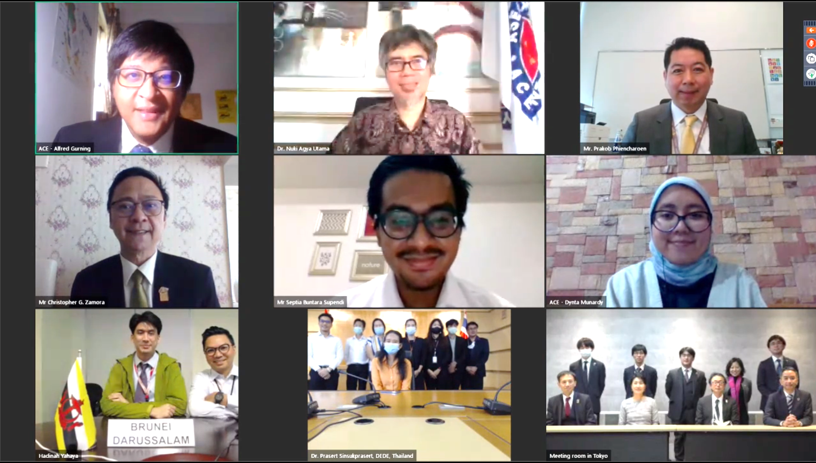
第２回CEFIA官民フォーラムについて
2019年に開催された第16回ASEAN+3エネルギー大臣会合（AMEM+3）において、我が国が提案した新官民協働 イニシアティブ、CEFIA（Cleaner Energy Future Initiative for ASEAN）の立上げが合意された。CEFIAは、ASEANのエネルギー転換と脱炭素化を進めるため、脱炭素技術の普及と政策・制度構築をビジネス主導で進めることを目的としている。
同イニシアティブの下、定期的に官民フォーラムを開催することとしており、第２回CEFIA官民フォーラムを2021年 2月2日にオンライン形式で開催し、CEFIAの活動状況報告や脱炭素技術への融資活性化に加え、APAEC（ASEANに おけるエネルギー行動計画）への貢献について議論が行われた。
１．開催概要
日時：2021年2月2日（火）11:00 – 17:30（日本時間）
場所：オンライン開催
ホスト：タイ・エネルギー省、事務局：ACE、協力：経済産業省
注）ACE: ASEAN Centre for Energy
２．プログラム
セッションⅠ：フラッグシッププロジェクト（活動概要、新たな候補）
セッションⅡ：ASEANエネルギー協力行動計画(APAEC)IIへの貢献
セッションⅢ：脱炭素化に向けたファイナンスの促進（※ADB-METIのMOCを含む）
当日の様子
4．参加者
Webinar参加数：227名
YouTube閲覧数： 221回（終了時点）、429回（3日9:00時点）
スピーカー/パネリスト：18名
3．オープニング出席者
開式挨拶：タイ国エネルギー省プラサート局長(代替エネルギー開発・効率化局)
特別挨拶：宗清経済産業大臣政務官

Slide 16
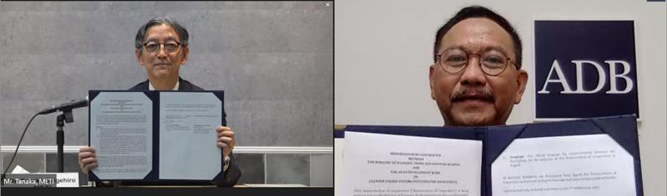
CEFIAにおけるMETIとADBの協力覚書
MOUが切れているので削除の方向
田中経済産業審議官による署名
バンバン・スサントノADB副総裁
（ナレッジ管理・持続的開発担当）による署名
セッションIII 「脱炭素化に向けたファイナンスの動員」 の冒頭、経済産業省とアジア開発銀行は、「CEFIAの下での 幅広い活動に関する日本国経済産業省とアジア開発銀行間の協力に関する覚書（MOC）」を締結。本MOCは、 田中経済産業審議官及びスサントノ アジア開発銀行副総裁によって署名された。
ADBのスサントノ副総裁は、本MOCは、ASEAN地域において進んでいるエネルギー転換を加速し、気候変動対策を推し進めるための、ADBと経産省の連携とコミットメントをさらに強化させることを表明。
田中経済産業審議官は、脱炭素化に向けたトランジション・ファイナンスの重要性を強調し、経産省とADBが重要な アクターとして、 CEFIAにおいて、アジア地域でのトランジション・ファイナンスの導入を加速させる活動を進める ことへの期待を表明。

Slide 17
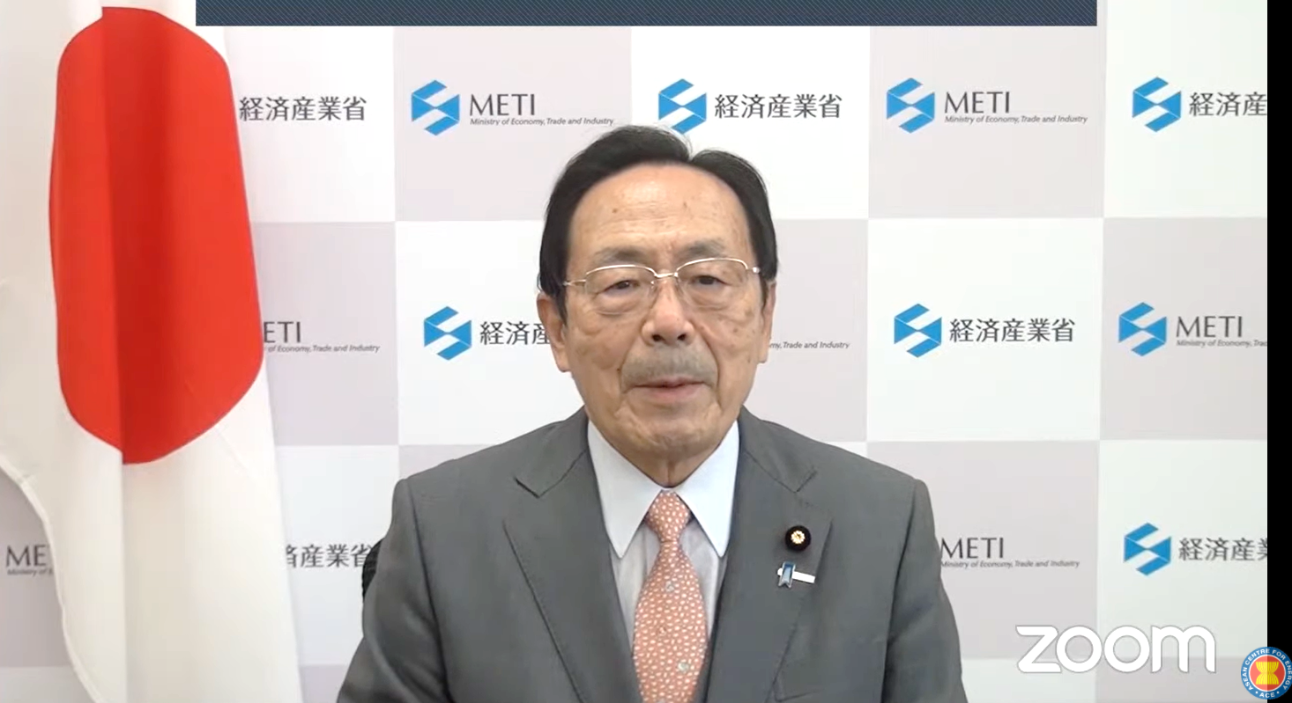
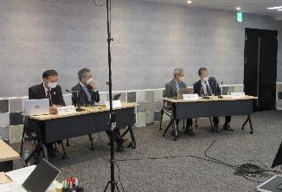
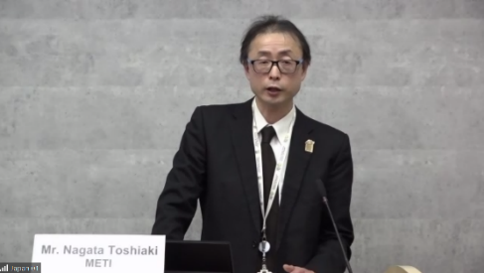
第３回CEFIA官民フォーラムについて
2019年に開催された第16回ASEAN+3エネルギー大臣会合（AMEM+3）において、我が国が提案した新官民協働 イニシアティブ、CEFIA（Cleaner Energy Future Initiative for ASEAN）の立上げが合意された。CEFIAは、ASEANのエネルギー転換と脱炭素化を進めるため、脱炭素技術の普及と政策・制度構築をビジネス主導で進めることを目的としている。
同イニシアティブの下、定期的に官民フォーラムを開催することとしており、第三回CEFIA官民フォーラムを2022年 2月21日にオンライン形式で開催し、CEFIAの活動状況報告や脱炭素技術への融資活性化に加え、APAEC（ASEANに おけるエネルギー行動計画）への貢献についてCEFIA Collaboration Roadmapの議論が行われた。
１．開催概要
日時：2022年2月21日（月）11:00 – 17:30（日本時間）
場所：オンライン開催
ホスト：マレーシア・エネルギー委員会、事務局：ACE 協力：経済産業省
注）ACE: ASEAN Centre for Energy
２．プログラム
セッション1：フラッグシップ・プロジェクト（活動概要、新たな候補）
セッション2：CEFIAコラボレーションロードマップ
セッション3：脱炭素化に向けた資金動員
当日の様子
4．参加者
Webinar参加数：151名
YouTube閲覧数：168回（終了時点）
スピーカー/パネリスト：21名
3．オープニング出席者
開式挨拶：ズリナ・パワンテ マレーシア国エネルギー天然資源省次官
特別挨拶：石井経済産業副大臣

Slide 18
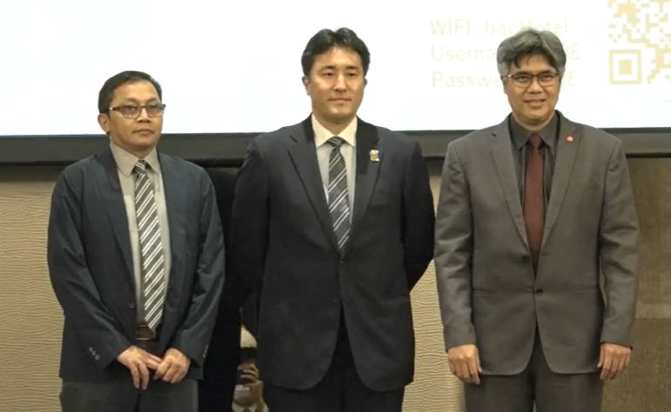
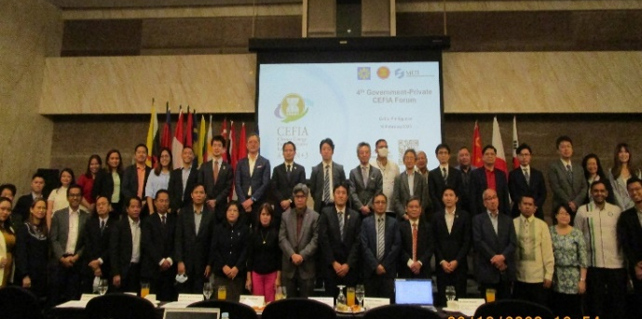
第４回CEFIA官民フォーラムについて
CEFIA(Cleaner Energy Future Initiative for ASEAN）は、ASEAN地域のエネルギートランジションと脱炭素化の実現を目指す官民イニシアティブ。日本政府（経産省）が提案し、2019年9月、タイ・バンコクにおいて開催された、 第16回ASEAN+3エネルギー大臣会合において、その設立が歓迎された。
CEFIAの下では、ASEAN地域での脱炭素技術導入・普及と政策・制度構築を目的とした省エネ・再エネ分野での官民連携プロジェクト（フラッグシップ・プロジェクト）を実施。これまで、同プロジェクトの進捗を報告する官民フォーラムを３回開催（2019年フィリピン、2021年タイ・オンライン、2022年マレーシア・オンライン）。
2023年2月16日、第4回CEFIA官民フォーラムをフィリピン・セブ島にて開催。日本・ASEANの政府・企業関係者の他、アジア開発銀行等の金融機関が参加。CEFIAの下で取り組んでいる具体的なプロジェクト（フラッグシッププロジェクト）の活動状況が紹介されたほか、脱炭素技術への資金動員や温室効果ガス排出削減量の見える化、起業家育成といったプロジェクト横断的な取組、さらにはCEFIAの今後の方向性等について議論が行われた。
１．開催概要
3．オープニング出席者
日時：2023年2月16日（木）10:00 – 18:30（日本時間）
場所：フィリピン・セブ島（対面）＋オンライン ※ハイブリッド形式
ホスト：フィリピン・エネルギー省（DOE）、事務局：ACE 協力：経済産業省
開会挨拶：フィリピン・エネルギー省 フェンテベラ次官
開会挨拶：中谷経済産業副大臣
※両国ともビデオメッセージ
（ASEAN Centre for Energy）
２．プログラム
4．参加者
セッション1：フラッグシッププロジェクト
セッション2：ASEAN政府・企業からの情報提供
セッション3：横断的分野に関するパネルディスカッション
セッション4：CEFIAの将来に関するパネルディスカッション
スピーカー/パネリスト26名
会場参加数：76名
ストリーミング閲覧数：35名（最大時点）
当日の様子

Slide 19
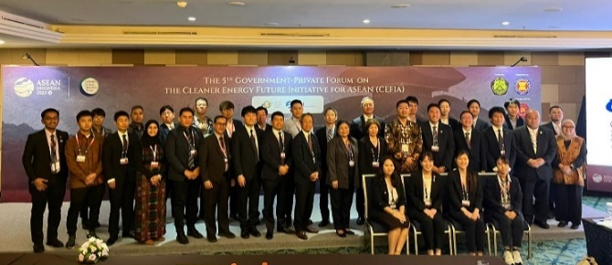
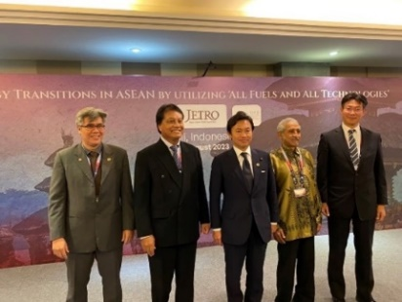
第5回CEFIA官民フォーラムについて
2023年8月25日、第5回CEFIA官民フォーラムをインドネシア・バリ島にて開催。今回はASEAN+3エネルギー大臣会合、AEBF (ASEANエネルギービジネスフォーラム) とback to backで開催し、日本・ASEANの政府、企業、金融機関等の関係者が参加。 フラッグシップ・プロジェクトや、ファイナンス、削減貢献量、起業家育成の横断的な取組の紹介及びデジタル技術を活用したエネルギーマネジメントについて、活発な議論が行われた。
なお、JETRO ジャカルタが、尼で脱炭素ビジネスを行う日系企業を集めたビジネスイベントを同日に開催。オープニングとビジネスマッチングイベントを共催で行った。
１．開催概要
3．参加者
日時：2023 年 8 月 25 日 (金) 8:00～18:00
主催：インドネシア・エネルギー鉱物資源省
協力：ASEAN Centre of Energy (ACE) 、経済産業省)
会場：インドネシア・バリ島 (対面)
スピーカー/パネリスト23名
会場参加数：80名程度
２．プログラム
開会式 (JETROイベントと共催)
中谷副大臣、インドネシア・エネルギー鉱物資源省ヘンキー大臣補佐官、JETROジャカルタ高橋所長、ヌキACE事務局長
セッション1：CEFIAの紹介
登壇者：ACE、METI
セッション2：フラッグシッププロジェクトの紹介、日本企業による先端技術の紹介
登壇者：ZEB (世界省エネ等ビジネス推進協議会) 、RENKEI (JEITA) 、鉄鋼 (鉄連) 、空調 (ダイキン) 、バイオマス (フォレストエナジー) 、ペロブスカイト太陽電池 (積水化学) 、水素 (日立造船) 、スマート交通 (Zenmov) 、データセンター (NTT)
セッション3：横断的な取組の紹介
登壇者：ファイナンス (ADFIAP) 、削減貢献量 (パナソニック) 、クリーンテック起業家支援 (ACE)
セッション4：産業、商業用ビルにおけるデジタルエネルギーマネジメントついてのディスカッション
登壇者：ACE、タイエネルギー省、METI、世界省エネ等ビジネス推進協議会
閉会式
全体写真
オープニング グループフォト

Slide 20
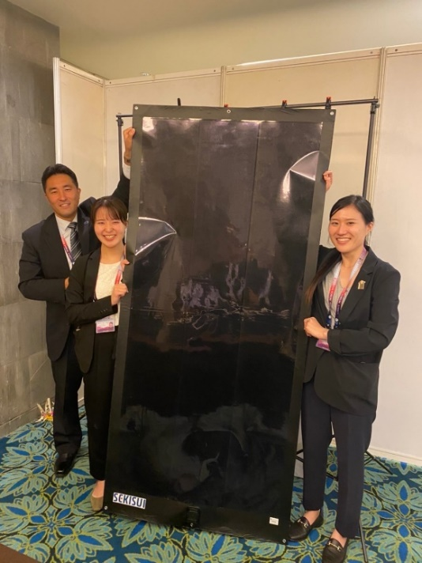
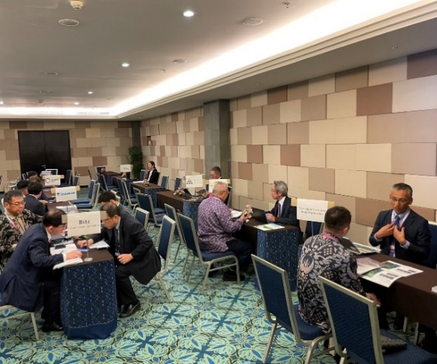
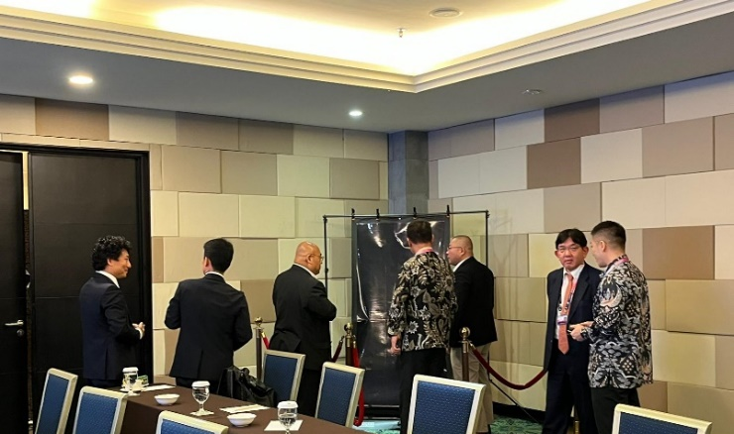
第５回フォーラムにおけるビジネスマッチング
第５回CEFIAフォーラムの登壇事業者とAEBF参加者の商談の場としてビジネスマッチングを実施。
また、積水化学工業はG7広島サミット2023会場でも展示されたペロブスカイト太陽電池を展示。
<フォーラムの関連の参加事業者>
フラッグシッププロジェクト
JEITA
日本鉄鋼連盟
世界省エネルギー等ビジネス 推進協議会
フォレストエナジー
ダイキン工業
日本の最先端技術紹介など
積水化学工業
日立造船
Zenmov
NTT
Panasonic
ビジネスマッチングの様子
ペロブスカイト太陽電池の展示

Slide 21
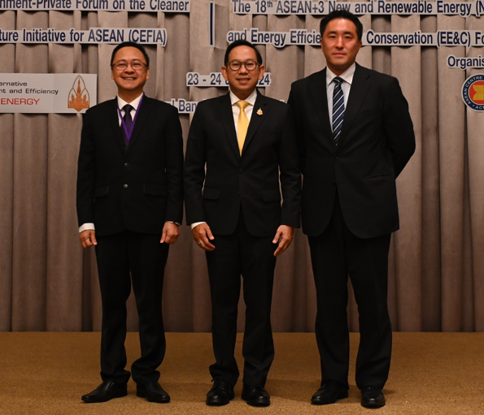
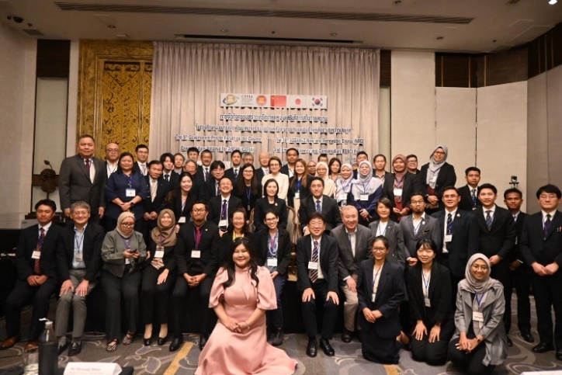
第6回CEFIA官民フォーラムについて
2024年7月23日、第6回CEFIA官民フォーラムをタイ・バンコクにて開催。今回は日本・ASEANの政府、企業、金融機関等の関係者が参加。フラッグシップ・プロジェクトの進捗報告の他、水素・アンモニア等の先進技術や人材育成の取組や、ファイナンス、削減貢献量、起業家育成等の横断的な取組を紹介し、今後の官民連携の方向性について活発な議論が行われた。次回の官民フォーラムを初めて日本で開催することを提案し、ASEAN各国から歓迎。
１．開催概要
日時：2024 年 7 月 23 日 (火) 9:00～17:00 (タイ 現地時間)
主催：タイ国エネルギー省DEDE (協力：ASEAN Centre of Energy (ACE) 、経済産業省)
会場：タイ・バンコク (The Sukosol Hotel Bangkok) にてハイブリット開催
２．プログラム
◀オープニング
グループ撮影
▼全体写真
オープニング
セッション1：CEFIA概要と主な取組実績の紹介
セッション2：フラッグシッププロジェクトの活動状況の紹介
セッション3：日本企業による先端技術の紹介
セッション4：分野横断的な取組の紹介
セッション5：ファイナンスに関するパネルディスカッション
セッション6：CEFIAの将来に関するオープンディスカッション
クロージング
3．オープニング出席者
4．参加者
開会挨拶：Wattanapong局長(タイ政府DEDE)
開会挨拶：岩田 経済産業副大臣※ビデオ
開会挨拶：Nuki ACE事務局長※ビデオ
スピーカー/パネリスト25名
会場参加数：55名程度
オンライン参加者：60名程度

Slide 22






CEFIA プロジェクトマネジメントユニット（PMU）
第三回CEFIA官民フォーラムにおいて、CEFIA プロジェクトマネジメントユニット（PMU）の設置を発表。PMUは、ACEと経産省で構成（ACE内に設置）。
PMUでの活動を通じ、ACEと経産省は共同でCEFIAでの活動を推進。
PMUの構成
PMUの役割
【ASEAN側】
ASEAN Centre for Energy
（ACE）
※ASEAN各国政府と連携
【日本側】
経済産業省
※PMUの活動支援
活動の
ファシリテーション・
実施支援
関係者間の
コミュニケーション
・コーディネーション
事務局機能・
技術面での
サポート
活動状況
・CEFIAコラボレーションロードマップの策定
・CEFIA官民フォーラムの開催支援
活動のモニタリング・評価

Slide 23
CEFIAでの見える化について
「見える化」の想定される効果
GHG排出削減効果等の気候インパクトの開示が重視される気候資金の調達に貢献
APAEC IIにおける活動及びその拡張に貢献
APAEC フェーズII: プログラムエリア | APAEC フェーズII: 成果ベース戦略
PA 6. 地域エネルギー政策および計画 | OBS 2. エネルギー・気候ネクサスにおける情報共有 OBS 5. ASEANのインフラ成長の加速化に資する投資と資金の動員
グリーン/サステナブルファイナンス
事業成長とグリーン/サステナブルファイナンスの調達機会の増大
他国・他地域への
横展開
ESG投資
グリーン/サステナブル・ボンド
グリーン/サステナブル・ローン
③製品普及による
削減貢献
関連制度の整備・構築
ASEAN域内への 普及拡大
②制度導入による削減貢献
①プロジェクトによる削減貢献
実施国や対象部門への普及拡大
個別案件での当該技術・製品採用
制度による当該技術・
製品の普及の後押し
ASEAN域内で当該技術・製品と制度が 一体となって普及拡大
GHG削減貢献の見える化 (Visualization)

Slide 24
CEFIAコラボレーションロードマップ
CEFIAのミッションである、APAEC（ASEANにおけるエネルギー行動計画）フェーズIIへの貢献のための道筋を示した、「CEFIAコラボレーションロードマップ」について、ASEAN各国の政策担当者、フラッグシップに関連するビジネス 関係者等の議論を踏まえつつ、策定中。
CEFIA活動を通じ、APAECフェーズⅡ、ASEAN各国のエネルギー政策の達成に貢献
ロードマップの目的
APAEC
Phase II
戦略的な
エネルギー計画/NDC
官民連携の促進のためのプラットフォームと して機能を提示
CEFIAでの活動とAPAEC フェーズⅡのつながりの明確化
CEFIAにおける3つの主要要素である「脱炭素 技術」「ファイナンス」「政策」の連携強化
インパクト（貢献）
CEFIAコラボレーションロードマップの構成
共通課題 （コモン・アジェンダ）の共有
GHG削減の
「見える化」
ファイナンス
フラッグシップ
プロジェクト
ロードマップを構成する５つの
「アクション・エリア」
革新的技術
政策・制度
製品・ サービス
情報共有
キャパシティービルディング
実証
政策・枠組み・資金の導入支援
評価（GHG削減の見える化）
協働活動
大学・
研究機関
企業・
スタート アップ
政府・自治体

Slide 25
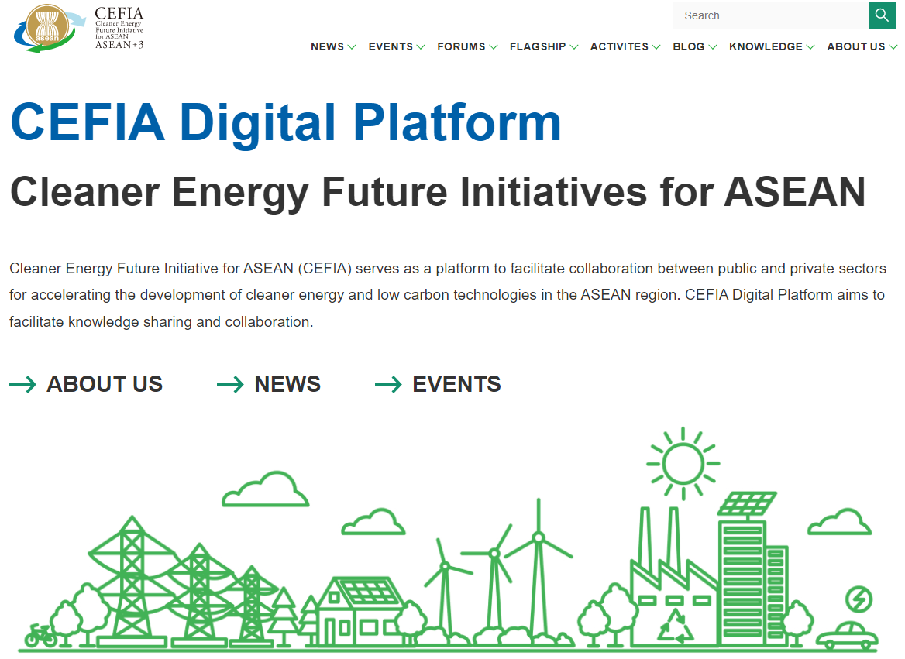
CEFIAデジタルプラットフォーム
CEFIAデジタルプラットフォームは、CEFIAでのナレッジ共有とコラボレーションを目的としたウェブサイト。
デジタルプラットフォームの目的
デジタルプラットフォームを通じ、「ショーケース」・「協働の場」・「データバンク」・「有機的に結び付けるCatalyst (触媒) 」といったCEFIAの役割を促進。
CEFIAでの活動に関する情報発信 (フラッグシップ・ プロジェクト活動の紹介、官民フォーラムやワークショップ等のイベントの案内・開催結果の紹介等) 。
https://www.cefia-dp.go.jp/

